Slide 1
Развитие слухового внимания
Горлова Елена Александровна, педагог-психолог МБДОУ №74 «Филиппок» г.Сургут

Slide 2
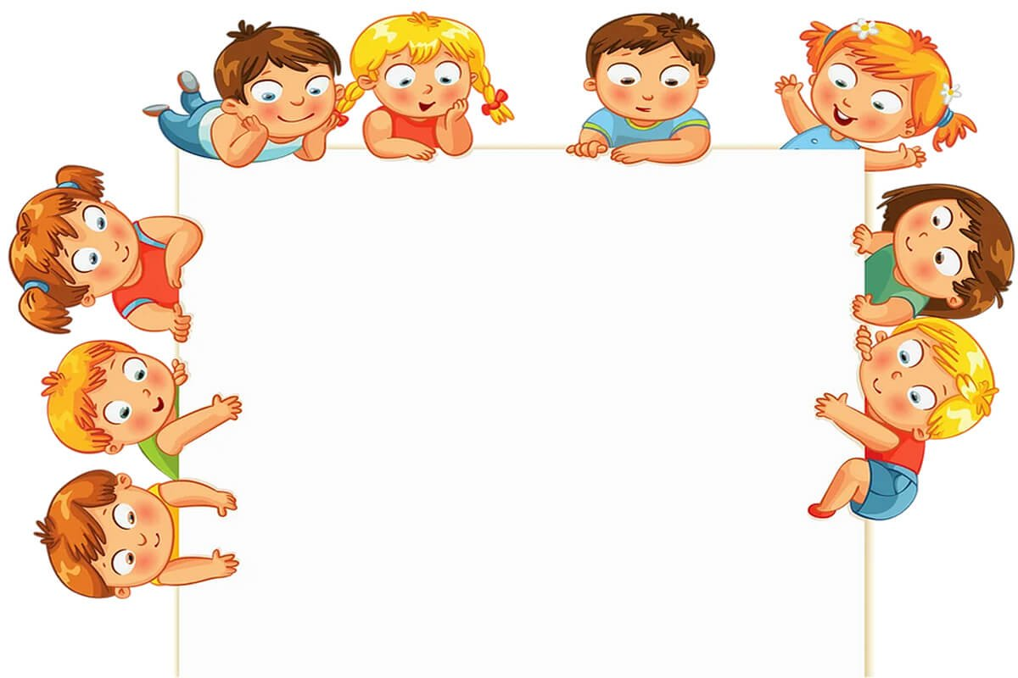
Актуальность
У детей в группе компенсирующей направленности старшего дошкольного возраста наиболее распространенной проблемой является несформированность фонематического слуха, что в дальнейшем приводит к трудностям в формировании процессов письменной речи.

Slide 3
Актуальность
Выделяют множество причин, но главная, что дети, казалось бы слушают, но не слышат слов взрослого(инструкций, указаний, пояснений). При этом ребенка с самого рождения окружают всевозможные звуки. И первую информацию об окружающем мире он получает через слух, поэтому хорошее слуховое восприятие дает детям правильное представление о предметах и явлениях.

Slide 4
Актуальность
Однако в современном мире, где царит звуковой хаос, детям очень сложно фокусировать внимание на определенном звуке, характере его звучания и запомнить его. Только родившийся малыш оказывается погруженным в шумовую среду, что негативно сказывается на его слуховом восприятии.

Slide 5
Педагоги и родители объясняют такие нарушения невнимательностью, неусидчивостью, поведенческими особенностями ребенка. Однако, поведение и особенности характера ребенка здесь не при чем. Причиной такого нарушения являются недостатки развития слуховой памяти и слухового внимания.

Slide 6
Слуховая память позволяющая запомнить звуки, не развивается. Слуховое внимание, которое позволяет сконцентрироваться на источнике звука, также нарушается. Фонематический слух, позволяющий различать и узнавать фонемы родного языка, притупляется, что ведет к проблемам в усвоении и речевым нарушениям.

Slide 7
Принципы и походы
Система упражнений в данной работе разработана для детей старшего дошкольного возраста (5-7лет).
Данный метод позволяет с помощью игры корректировать недостатки слуховой памяти и внимания у детей с нарушениями речи с опорой не только на слуховые, но и зрительные анализаторы.

Slide 8
Принципы и походы
Предложенные упражнения распределены по лексическим темам в соответствии с образовательной программой для детей с ТНР.
Задания направленны на развитие слухового внимания и памяти посредством запоминания цветов и предметов для раскрашивания картинок. Основа упражнения короткая история, которую взрослый рассказывает ребенку. Работа с каждой историей проводится в несколько этапов с постепенным усложнением заданий к 6-7 годам

Slide 9
Принципы и походы
Традиционно для развития слуховой памяти и внимания у детей используются разнообразные средства, которые включают в себя игры с шумовыми предметами, музыкальными инструментами, игры направленные на развитие фонематического слуха. Однако практика показывает что применение таких упражнений не носит системного
характера, а для детей с тяжелыми
нарушениями речи такая коррекция
недопустима!

Slide 10
Описание
Работа с упражнениями строится в следующей последовательности:
1.Сначала ребенок слушает текст.
2.Затем взрослый предлагает ребенку акцентировать слуховое внимание на предметах, последовательности и цветах предметов, о которых говорилось в тексте.
3. Взрослый предлагает послушать текст еще раз.
4. Далее идет раскрашивание картинки. Которое основывается на слуховом внимании.

Slide 14
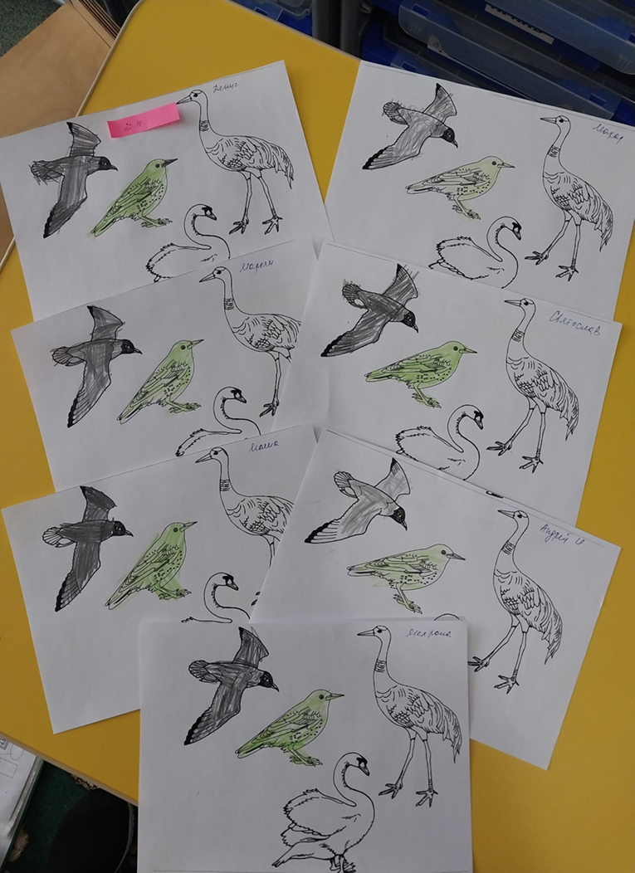
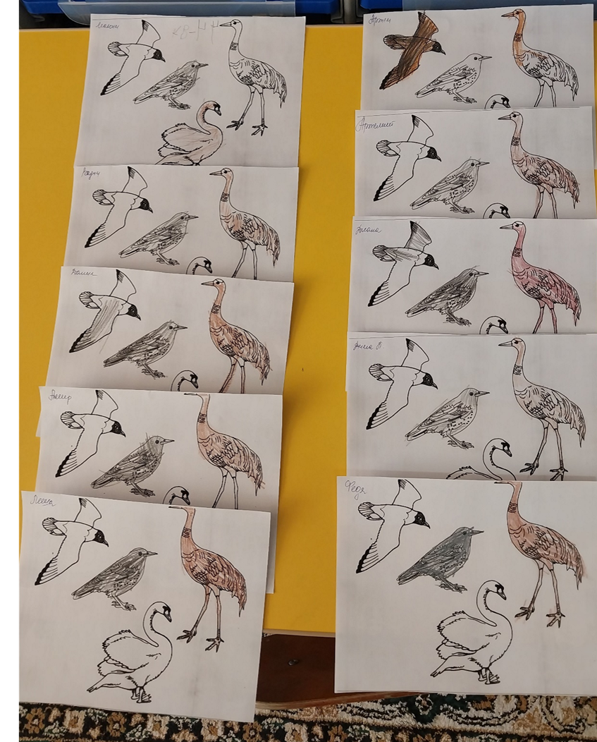

Slide 15
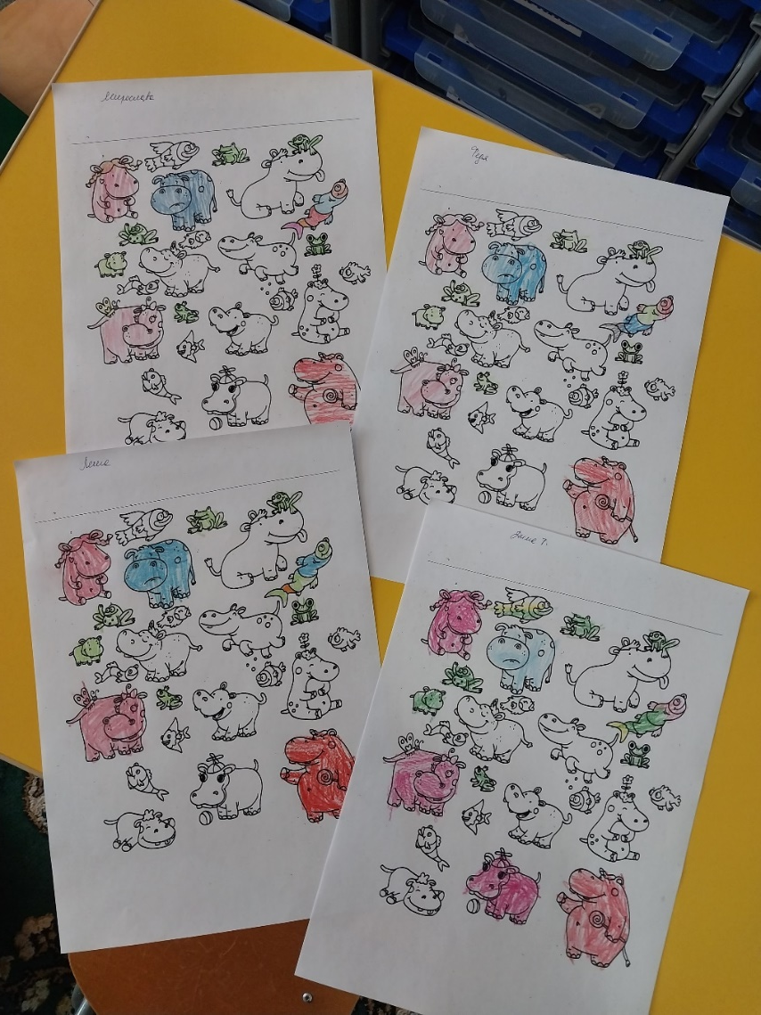

Slide 18
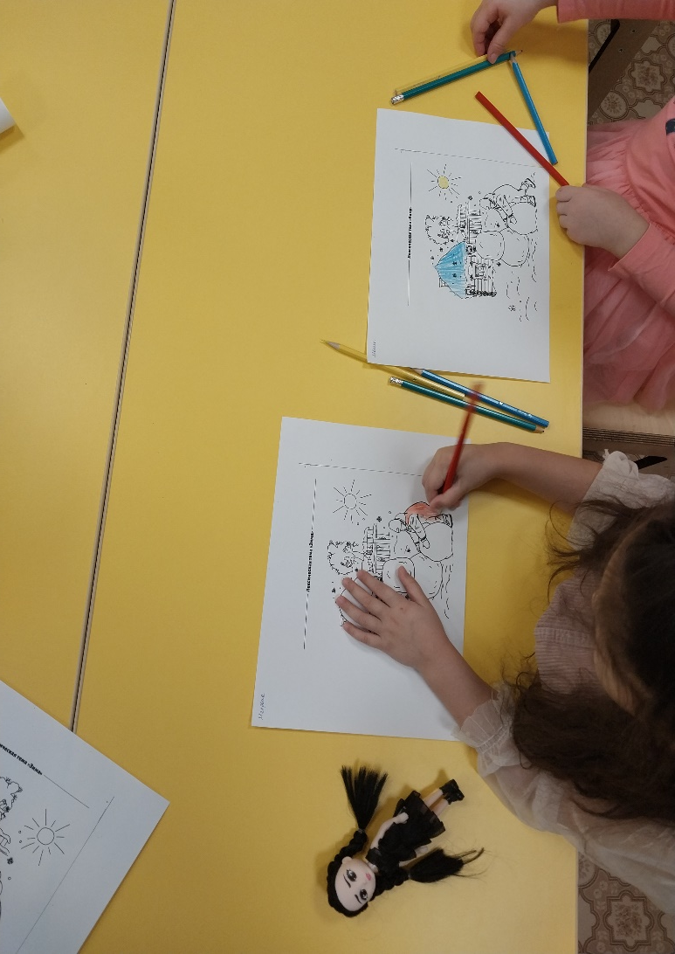

Slide 19
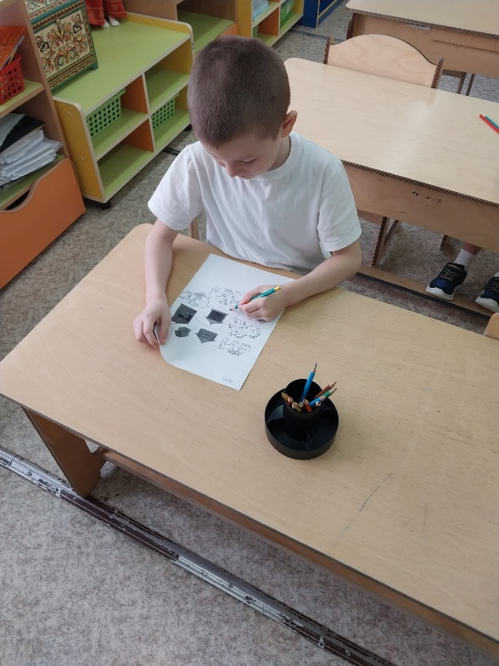
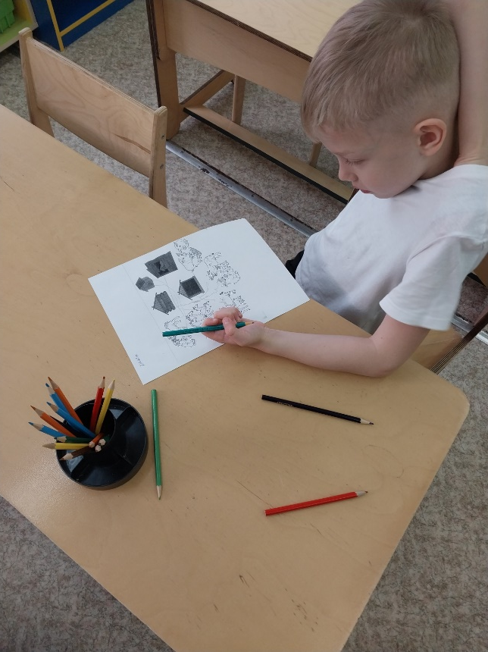

Slide 20
Таким образом, систематическое применение предложенных упражнений позволяет специалистам комплексно подойти к решению проблем речевых нарушений

